Slide 1
Apropos Irrtum Nr. 29
Datum:
01.08.2022
Referent/Referentin:
Manfred Mustermann
1
Notes:
Achtung:
Diese Folien können betriebsspezifisch angepasst werden und dürfen innerbetrieblich verwendet werden.
Jede anderweitige Nutzung, insbesondere die Integration in andere Produkte (z. B. E-Learnings), die Nutzung für eigene Veröffentlichungen oder Medien, die kostenfreie oder kostenpflichtige Weitergabe an Dritte oder die Entnahme von Bildmaterial ist nicht zulässig.
Zur Anpassung der Werte für „Datum“ und „Referent/Referentin“, ändern Sie die Texte auf der Startfolie und wählen Sie dann in der PowerPoint-Menüleiste die Befehlsfolge Einfügen → Kopf und Fußzeile → Für alle übernehmen. Dadurch werden die Fußzeilen in allen Folien aktualisiert.
Zur Integration Ihres Unternehmenslogos wechseln Sie in die Masterfolie über Ansicht → Folienmaster. Klicken Sie auf den obersten Folienmaster, entfernen Sie das Bild mit dem Kundenlogo und integrieren Sie – falls gewünscht – Ihr eigenes Logo. Auf allen Folien ist dann das neu eingefügte Logo enthalten.
© BG RCI / Jedermann-Verlag GmbH, Heidelberg

Slide 2
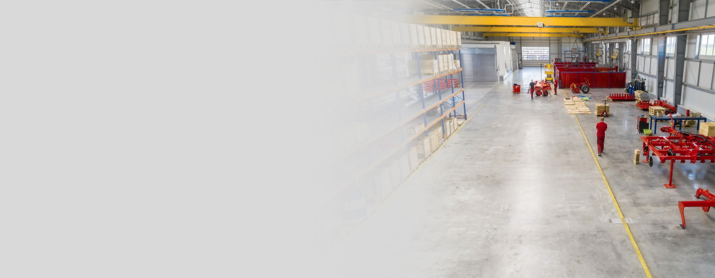
Also ich berühre keine Leitungen – dann fließt kein Strom!
Also ich halte einfach eine Handbreit Abstand.
Aber elektrische Spannung kann aber auch ohne Berührung spannungsführender Teile gefährlich sein. Ein elektrischer Überschlag ist möglich!
Deswegen: Arbeiten an elektrischen Anlagen nur durch Elektrofachkräfte!
Aber der ist nur kurz – das halte ich aus.
Und ich schalte immer die elektrischen Verbraucher aus.
Bevor der Elektriker da ist, mach ich das schnell selbst!
Von wegen! Lichtbögen und Stromfluss können zu schwersten Verbrennungen oder zum Tod führen.

Slide 3
Und jetzt IHRE Meinung!
Was denken Sie?

Slide 4
Richtig ist …
Elektrische Spannung kann auch gefährlich sein, ohne dass spannungsführende Teile berührt werden.
Bereits die Annäherung an unter Spannung stehende Freileitungen ist gefährlich.
Abstände müssen beachtet werden.

Slide 5
Richtig ist …
Bei geringem Abstand zu unter hoher Spannung stehenden Teilen erfolgt ein elektrischer Überschlag.
Lichtbögen entstehen bei ausreichend hohen elektrischen Potentialdifferenzen.
Lichtbögen und Stromfluss führen häufig zu schwersten Verbrennungen oder zum Tod.

Slide 6
Unbedingt beachten
Arbeiten an elektrischen Anlagen nur durch Elektrofachkräfte und ggf. mit Unterstützung von elektrotechnisch unterwiesenen Personen
Arbeiten unter Spannung nur in Ausnahmen und mit umfangreichen Schutzmaßnahmen
Festgelegte Bedingungen nach DGUV Vorschrift 3 bei Arbeiten in der Nähe von aktiven Teilen
Bei Spannungen von 1.000 bis 30.000 V ist jederzeit ein Schutzabstand von 1,5 m einzuhalten.
Bei elektrotechnischen Arbeiten die „5 Sicherheitsregeln“ einhalten

Slide 7
Weitere Informationen
DGUV Vorschrift 3: Elektrische Anlagen und Betriebsmittel
DGUV Information 203-001: Sicherheit bei Arbeiten an elektrischen Anlagen
„kurz & bündig“ KB 010: Elektrische Anlagen und Betriebsmittel im Betrieb
Sicherheitskurzgespräch SKG 010: Instandhaltung – Elektroarbeiten bis 1000 Volt
BG RCI-Praxishilfeordner: Aus Arbeitsunfällen lernen, Unfallbeispiele Nr. 4 und Nr. 48

Slide 8
Quelle
Die vorliegende Präsentation basiert auf dem Merkblatt A 039 „Populäre Irrtümer im Arbeitsschutz“ der BG RCI (Populärer Irrtum Nr. 29). Im Merkblatt finden Sie weitere 43 kursierende Aussagen mit falschem Inhalt, die sich hartnäckig jeder nachhaltigen Richtigstellung zu widersetzen scheinen.
Bezugsquelle des Merkblatts: medienshop.bgrci.de. 172 Seiten im Format A5.
Mitgliedsbetriebe der BG RCI erhalten die Broschüre kostenlos.
Für Dritte ist sie kostenpflichtig.
Download unter downloadcenter.bgrci.de möglich.

Slide 9
Nutzungshinweise
Diese Präsentation eignet sich insbesondere für einen Seminareinstieg mit dem Ziel, die Gruppe zu aktivieren und „ins Gespräch zu kommen“. Der Ansatz ist modern und basiert auf aktuellen Forschungsergebnissen: Mit einem zu lösenden Problem, einer Frage, einem Rätsel oder einem Irrtum starten – das ist bei Unterweisungen nachweislich sehr effektiv.
Folie 1 startet daher mit einem Irrtum. Folie 2 gibt eine geführte Diskussion wieder und regt zum Mitdiskutieren an. Mit Folie 3 kann die Diskussion je nach Situation fortgeführt werden. Mit Folien 4 und 5 erfolgt anschließend die Richtigstellung. Zur Vorbereitung der Referentin oder des Referenten kann insbesondere das Merkblatt A 039 und die darin empfohlene Literatur genutzt werden.
Ergebnis: Ein erwiesenermaßen hoher Behaltens- und Wiedererkennungseffekt mit Spaß. Weitere Präsentationen stehen unter downloadcenter.bgrci.de bereit.
Achtung: Diese Folien können betriebsspezifisch angepasst werden und dürfen inner-betrieblich verwendet werden. Jede anderweitige Nutzung, insbesondere die Integration in andere Produkte (z. B. E-Learnings), die Nutzung für eigene Veröffentlichungen oder Medien, die kostenfreie oder kostenpflichtige Weitergabe an Dritte oder die Entnahme von Bildmaterial ist nicht zulässig.
© BG RCI / Jedermann-Verlag GmbH, Heidelberg

